Slide 1



Московский
родник
Открытые данные
и наблюдения жителей
258
родников Москвы
на одной интерактивной карте
Данные: data.mos.ru, набор № 2454
Notes:
В московских парках и оврагах есть родники, к которым люди регулярно приходят на прогулках. Однако заранее узнать, в каком состоянии находится конкретный источник, бывает непросто. Проект «Московский родник» объединяет официальные данные Правительства Москвы и живые наблюдения посетителей. Мы собрали на одной интерактивной карте двести пятьдесят восемь родников столицы.

Slide 2


ИСТОЧНИК ДАННЫХ
Интеграция с открытыми данными Москвы
data.mos.ru
Портал открытых данных Правительства Москвы
по API
Набор № 2454
«Состояние родников»
без микробиологических показателей
раз в сутки
Московский
родник
ПОСТАВЩИК НАБОРА ДАННЫХ
Департамент природопользования и охраны окружающей среды города Москвы
258
69
8
родников в наборе
без единой пробы
за всю историю наблюдений
с координатами, которые в разные
годы расходятся более чем на 100 м
Снимок данных от 17.04.2026. Каждая точка — родник из набора, пустые — без единой пробы
Notes:
В основе приложения лежит прямая интеграция по API с порталом открытых данных Правительства Москвы. Мы опираемся на официальный набор «Состояние родников», который ведёт Департамент природопользования и охраны окружающей среды города Москвы. В наборе учтены двести пятьдесят восемь источников. При этом анализ сохранённого снимка данных показывает: у шестидесяти девяти родников нет ни одной пробы за всю историю наблюдений, а у восьми — координаты разных лет расходятся более чем на сто метров.

Slide 3
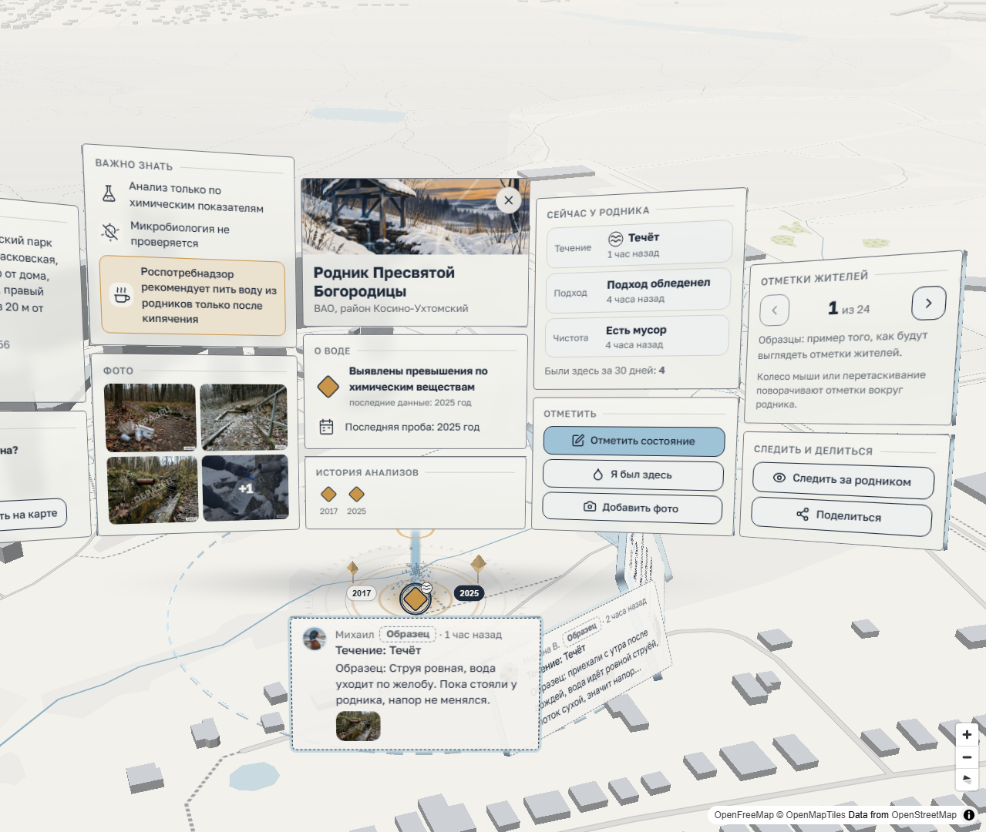
РАБОТАЮЩИЙ ПРОТОТИП
Родник
раскрывается
на карте
2
1
1
Официальные анализы
Химический анализ, год пробы
и история наблюдений
2
Наблюдения жителей
Течение, подход, чистота
и свежие фото с места
3
Пометка «Образец»
Демонстрационные отзывы
и фото отмечены явно
3
Карточка разворачивается над маркером
и складывается при отдалении карты
Notes:
Когда пользователь выбирает родник на карте, прямо над маркером разворачивается объёмная карточка источника. В одной её части собраны официальные химические анализы, год проверки и архив наблюдений. В другой — актуальные отметки и фотографии от посетителей. При отдалении карты карточка аккуратно складывается обратно. Это уже работающий прототип, где все демонстрационные материалы честно отмечены плашкой «Образец».

Slide 4
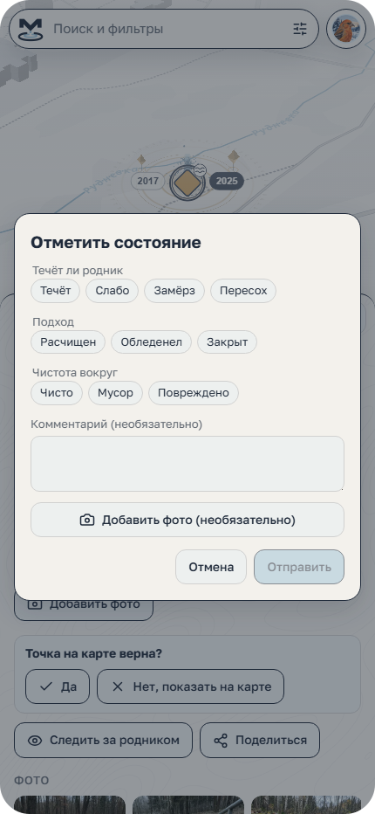




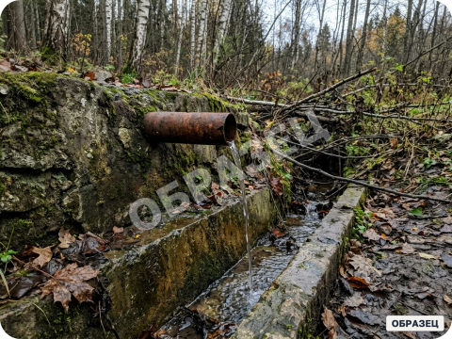
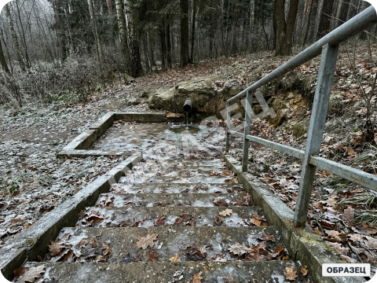
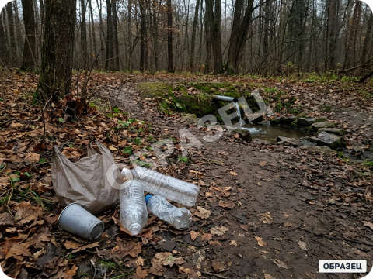

УЧАСТИЕ ЖИТЕЛЕЙ
Жители дополняют картину на месте
Течёт ли вода
Течёт
Слабо
Замёрз
Пересох
Можно ли подойти
Расчищен
Обледенел
Закрыт
Что вокруг родника
Чисто
Мусор
Повреждено
Фото с места
Гость-синица 4789 · дата и автор сохраняются вместе с отметкой, без регистрации
Notes:
Любой посетитель может дополнить картину прямо на месте: в пару нажатий отметить, течёт ли вода, удобен ли подход и чисто ли вокруг источника. К наблюдению легко прикрепить свежую фотографию и короткий комментарий, а система автоматически зафиксирует дату и имя автора. Мы отказались от сложной регистрации, чтобы поделиться полезной информацией можно было прямо во время прогулки.

Slide 5








ПРОЗРАЧНОСТЬ
Доверие начинается с прозрачности
Проба и взгляд прохожего отвечают на разные вопросы, поэтому в интерфейсе это отдельные слои
ОФИЦИАЛЬНЫЕ ДАННЫЕ
НАБЛЮДЕНИЯ ЖИТЕЛЕЙ
Что показал анализ и когда?
Что у родника сейчас?
Год анализа указан рядом с результатом
Дата и автор есть у каждой отметки
Только химические показатели, набор № 2454
Не заменяют лабораторный анализ воды
Микробиология в наборе
не проверяется
Воду из родников пить
только после кипячения
Образец
Демонстрационные записи
не входят в статистику
Notes:
Лабораторная проба и взгляд прохожего отвечают на совершенно разные вопросы. Поэтому мы строго разделяем эти слои в интерфейсе и всегда указываем год проведения анализа. Важно помнить, что открытый набор данных содержит только химические показатели и не включает микробиологию, а отзывы людей не заменяют экспертизу воды. Кроме того, все тестовые записи открыто помечены как «Образец» и никогда не смешиваются с реальной статистикой.

Slide 6




ПОЛЬЗА И ПЛАН
От карты
к городскому
мониторингу
ЖИТЕЛЯМ
Понятная и честная картина
по каждому знакомому роднику
ГОРОДУ
Структурированные наблюдения
для планирования выездных проверок
СЛЕДУЮЩИЙ ШАГ
Прототип
работает
Пилот с жителями
и экологами
Городской
мониторинг
Notes:
В результате проект решает сразу две задачи. Жители получают наглядную и честную картину по каждому знакомому роднику, а городские специалисты — поток структурированных наблюдений, который поможет точнее планировать выездные проверки. Наш следующий шаг — запуск пилота вместе с активными горожанами и экологами. Мы хотим собрать первые реальные отклики, отработать механику сверки противоречивых сигналов и подтвердить пользу сервиса на практике. Рабочий прототип для этого уже готов.

